Slide 1
Chöông 3: AMIN, AMINO AXIT VAØ PROTEIN
Bài 9 : AMIN

Slide 2
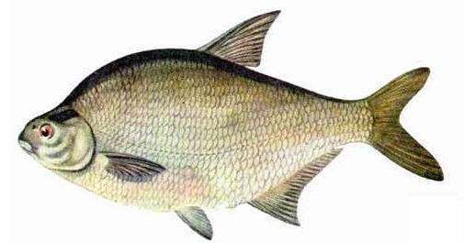
Vì sao cá có mùi tanh?
- Cá tanh là do trong cá có chứa một số chất có gốc
amin (NH) có mùi tanh, điển hình là trimetylamin
N(CH₃)₃là chất có mùi tanh nổi trội nhất.
- Người ta cũng đã định lượng được trong 100g cá
nước ngọt chỉ có từ 86 -116 mg trimetylamin,
còn trong 100g cá biển có từ 250 - 470mg chất đó.

Slide 3
NỘI DUNG BÀI HỌC
I
Khái niệm, phân loại và danh pháp
II
Tính chất vật lý
III
Cấu tạo phân tử và tính chất hóa học

Slide 4
I. KHÁI NIỆM PHÂN LOẠI VÀ DANH PHÁP
..
1. KHÁI NIỆM.
H
N
CH₃
 Amin là hợp chất thu được khi thay thế nguyên tử H trong phân tử NH₃ bằng gốc hiđrocacbon.
H
..
..
H
N
H
H
N
C₂H₅
H
CH₃
..
C₆H₅
N
C₂H₅
Amoniac
CH₃
Amin

Slide 5
I. KHÁI NIỆM, PHÂN LOẠI VÀ DANH PHÁP
1. KHÁI NIỆM.
2. PHÂN LOẠI
- Theo gốc hidrocacbon
CH₃ –NH₂
C₂H₅ –NH₂
CH₂ =CH –NH₂
C₆H₅ –NH₂
Amin no ( amin béo)
CTC amin no đơn chức : C_{n}H_{2n+3}N( n ≥ 1)
Amin không no
Amin thơm

Slide 6

I. KHÁI NIỆM, PHÂN LOẠI VÀ DANH PHÁP
1. KHÁI NIỆM.
2. PHÂN LOẠI
So sánh các amin sau và cho biết chúng khác nhau ở
điểm nào?
CH₃ –NH
CH₃ – N –
CH₃
CH₃ –NH₂
C₂H₅
C₂H₅
Amin bậc 1
Amin bậc 2
Amin bậc 3
 Bậc của amin tính bằng số gốc hiđrocacbon liên kết với nguyên tử nitơ.
Bậc của amin tính như thế nào ?

Slide 7
I. KHÁI NIỆM, PHÂN LOẠI VÀ DANH PHÁP
1. KHÁI NIỆM.
2. PHÂN LOẠI
Amin bậc I
- Theo bậc của amin
Amin bậc II
Amin bậc III
 Có 2 cách phân loại amin:
+ Phân loại theo gốc hiđrocacbon
+ Phân loại theo bậc amin

Slide 8
I. KHÁI NIỆM, PHÂN LOẠI VÀ DANH PHÁP
1. KHÁI NIỆM.
2. PHÂN LOẠI
3. ĐỒNG PHÂN
Đồng phân của amin
Về mạch cacbon
Về vị trí nhóm chức
Về bậc của amin
VD: Đồng phân của C₃H₉N
CH₃-CH₂-CH₂
NH₂
CH₃-CH₂-NH-CH₃
CH₃-CH-CH₃
CH₃-N-CH₃
NH₂
CH₃

Slide 9
I. KHÁI NIỆM, PHÂN LOẠI VÀ DANH PHÁP
4. DANH PHÁP
Bảng : Tên gọi của một số amin
Công thức cấu tạo | Tên gốc - chức | Tên thay thế
CH₃NH₂ CH₃CH₂NH₂ CH₃NHCH₃ CH₃NHCH₂CH₂CH₃ C₆H₅NH₂ | Metylamin Etylamin Đimetylamin Metylpropylamin Phenylamin | Metanamin Etanamin N- metylmetanamin N-metylpropan-1- amin Benzenamin
Chú ý: Với amin bậc 2,3 khi đó cần chọn mạch chính là gốc H.C dài nhất có chứa N, các gốc còn lại coi là nhóm thế.
Nếu nhóm thế liên kết với N, khi đó đặt N- trước tên mỗi nhóm thế( tên các nhóm thế được gọi lần lượt theo thứ tự chữ cái a,b,c..)
 Quy tắc gọi tên:
Tên gốc H.C+ Amin
Tên H.C( ankan) + vị trí nhóm amin + Amin
C₆H₅NH₂ tên thường gọi: Anilin

Slide 10
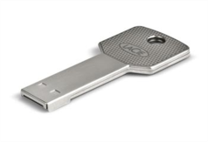
Bài tập vận dụng
Gọi tên các amin sau:
CH₃ CH₂ CH₂ –NH₂
CH₃ CH (NH₂)CH₃
CH₃ - NH - CH₂CH₃
CH₃ –N –
CH₃
CH₃

Slide 11
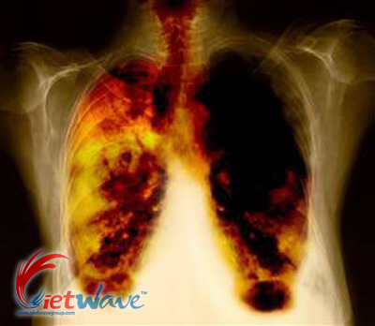
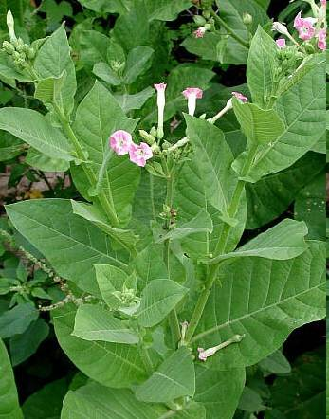
II. TÍNH CHẤT VẬT LÍ
Metylamin, đimetylamin, trimetylamin và etylamin là những chất khí, mùi khai khó chịu, tan nhiều trong nước.
Các amin có khối lượng phân tử cao hơn là những chất lỏng hoặc rắn, nhiệt độ sôi tăng dần và độ tan giảm dần theo chiều tăng của phân tử khối.
- Các amin thơm đều là chất lỏng hoặc chất rắn và dễ bị oxi hoá.
- Các amin đều độc.
Cây thuốc lá chứa
amin rất độc: nicotin
Phổi người hút thuốc lá

Slide 12
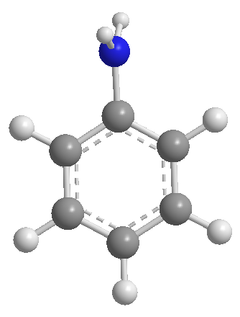

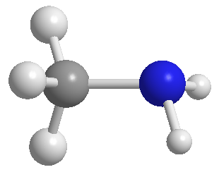
III. CẤU TẠO PHÂN TỬ VÀ TÍNH CHẤT HÓA HỌC
1. CẤU TẠO PHÂN TỬ
H
H
H
N
N
C
H
H
C
N
H
C
H
H
H
C
H
C
C
H
H
H
C
H
Amoniac
H
Metylamin
Anilin
 Trong phân tử amin, N còn cặp e có thể liên kết với nguyên tử khác ⇨ Amin tính bazơ.
- Ngoài ra amin còn có tính chất của gốc hiđrocacbon.

Slide 13
III. CẤU TẠO PHÂN TỬ VÀ TÍNH CHẤT HÓA HỌC
1. CẤU TẠO PHÂN TỬ
2. TÍNH CHẤT HÓA HỌC
a) Tính bazơ
Với chất chỉ thị:
- Các dung dịch amin mạch hở làm quỳ tím hóa xanh,
phenolphtalein hóa hồng.
CH₃NH₂ + H₂O [CH₃NH₃]⁺ + OH⁻
- Dung dịch anilin không làm đổi màu quỳ tím

Slide 14


Slide 15
III. CẤU TẠO PHÂN TỬ VÀ TÍNH CHẤT HÓA HỌC
1. CẤU TẠO PHÂN TỬ
2. TÍNH CHẤT HÓA HỌC
a) Tính bazơ
Với dung dịch axit:
- Amin + axit → muối
CH₃NH₂ + HCl → CH₃NH₃Cl
metylamoni clorua
C₆H₅NH₂ + HCl → C₆H₅NH₃Cl
phenylamoni clorua
(không tan trong nước) (tan trong nước)
- Phản ứng tái tạo amin:
CH₃NH₃Cl + NaOH → CH₃NH₂ + NaCl + H₂O
C₆H₅NH₃Cl + NaOH →C₆H₅NH₂ + NaCl + H₂O

Slide 16

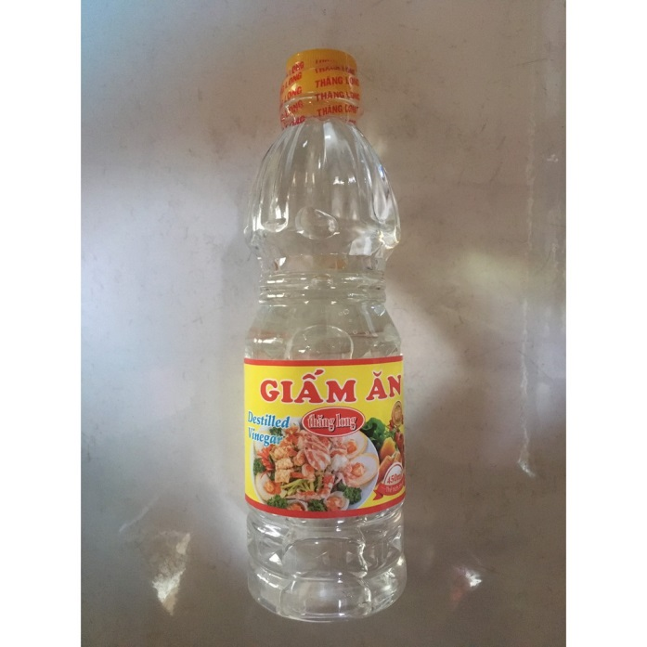
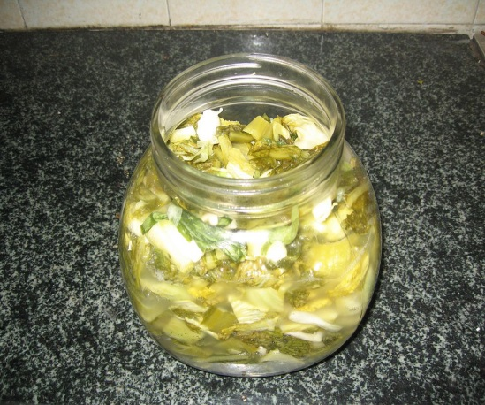
Khi nấu ăn, làm thế nào để cá bớt tanh?
Trong quả chanh có chứa ( axit lactic)
Trong giấm có chứa ( axit axetic)
Trong dưa cải muối chua có chứa axit oxalic

Slide 17
III. CẤU TẠO PHÂN TỬ VÀ TÍNH CHẤT HÓA HỌC
1. CẤU TẠO PHÂN TỬ
2. TÍNH CHẤT HÓA HỌC
a) Tính bazơ
Với chất chỉ thị:
Với dung dịch axit:
So sánh lực bazơ
-gốc ankyl: đẩy e nên các ankylamin có lực bazơ mạnh hơn NH₃
- gốc phenyl: hút e nên anilin có lực bazơ yếu hơn NH₃
(CH₃)₂NH > C₂H₅NH₂ > CH₃NH₂ > NH₃ > C₆H₅NH₂ > (C₆H₅)₂NH

Slide 18

Anlin tác dụng với dung dịch brom

Slide 19
III. CẤU TẠO PHÂN TỬ VÀ TÍNH CHẤT HÓA HỌC
1. Cấu tạo phân tử
2. Tính chất hoá học
a) Tính bazơ
b) Phản ứng thế ở nhân thơm của anilin
Br
NH₂ + 3Br₂→ Br
NH₂ + 3HBr
Br
2,4,6- tribromanilin
Phản ứng này được dùng nhận biết anilin

Slide 20




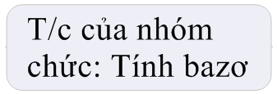
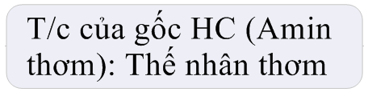









Slide 21
Hướng dẫn
Gợi ý: Viết đồng phân mạch các bon, đồng phân về vị trí nhóm NH₂ của amin ứng với CTPT C₄H₁₁N:
CH₃-CH₂-CH-CH₃
CH₃-CH₂-CH₂-CH₂
NH₂
NH₂
CH₃-CH- CH₂
NH₂
NH₂
CH₃
CH₃-C- CH₃
CH₃
Đồng phân mạch C
Đồng phân về vị trí nhóm NH₂
Vậy : Amin ứng với CTPT C₄H₁₁N có số đồng phân bậc 1 là: 4

Slide 22
Hướng dẫn
Bài tập 9: Cho 8,85g một amin đơn chức X tác dụng với dung dịch HCl dư thu được dung dịch chứa 14,325g muối. Công thức phân tử của X là?
Lời giải:
Áp dụng phương pháp bảo toàn khối lượng:
Khối lượng X + Khối lượng HCl = Khối lượng muối
-> Khối lượng HCl = 14,325 – 8,85= 5,475 g
-> n_{amin} = n_{HCl} = 0,15 mol -> M_{amnin}= 59
-> CTPT của X là C₃H₉N - > chọn đáp án: C₃H₉N

Slide 23
Hướng dẫn
Bài tập 10: Cho 4,5 gam C₂H₅NH₂ tác dụng vừa đủ với dung dịch HCl, khối lượng muối thu được là:
Lời giải:
-> n_{HCl} = n_{amin} = 0,1 mol -> m_{HCl} = 0,1.36,5= 3,65 gam
- Áp dụng phương pháp bảo toàn khối lượng:
Khối lượng amin + Khối lượng HCl = Khối lượng muối
-> Khối lượng muối = 4,5 + 3,65 = 8,15 gam
-> chọn đáp án: 8,15 gam

Slide 24
Câu 1: Điền từ thích hợp vào chỗ trống
BÀI KIỂM TRA
Khi thay thế 1 hay nhiều nguyên tử hiđro trong
phân tử
bằng 1 hay nhiều gốc hiđro
cácbon ta được
Đúng - Click vào bất cứ nơi nào để tiếp tục
Không chính xác - Click vào bất cứ nơi nào để tiếp tục
Câu trả lời của bạn:
Bạn trả lời một cách chính xác!
Bạn đã không trả lời câu hỏi này hoàn toàn
Bạn phải trả lời các câu hỏi trước khi tiếp tục
Câu trả lời đúng là:
Kiểm tra
Làm lại
Kiểm tra
Làm lại

Slide 25
Câu 3: Số đồng phân amin bậc một ứng với công thức phân tử C₄H₁₁N có là:
A)
2
B)
3
C)
4
D)
5
Đúng - Click vào bất cứ nơi nào để tiếp tục
Không chính xác - Click vào bất cứ nơi nào để tiếp tục
Câu trả lời của bạn:
Bạn trả lời một cách chính xác!
Bạn đã không trả lời câu hỏi này hoàn toàn
Bạn phải trả lời các câu hỏi trước khi tiếp tục
Câu trả lời đúng là:
Kiểm tra
Làm lại
Kiểm tra
Làm lại

Slide 26
Câu 6: Để rửa lọ đựng anilin ta dùng:
A)
Nước
B)
Dung dịch HCl loãng
C)
Dung dịch NH₃ loãng
D)
Dung dịch NaOH loãng
Đúng - Click vào bất cứ nơi nào để tiếp tục
Không chính xác - Click vào bất cứ nơi nào để tiếp tục
Câu trả lời của bạn:
Bạn trả lời một cách chính xác!
Bạn đã không trả lời câu hỏi này hoàn toàn
Câu trả lời đúng là:
Bạn phải trả lời các câu hỏi trước khi tiếp tục
Kiểm tra
Làm lại
Kiểm tra
Làm lại

Slide 27
Câu 7: Sự sắp xếp nào theo trật tự tăng dần lực bazơ của các trường hợp chất sau đây đúng?
A)
C₂H₅NH₂< (CH₃)₂NH < NH₃
B)
NH₃ < C₂H₅NH₂< (CH₃)₂NH
C)
NH₃ < (CH₃)₂NH < C₂H₅NH₂
D)
C₂H₅NH₂< NH₃ <(CH₃)₂NH
Đúng - Click vào bất cứ nơi nào để tiếp tục
Không chính xác - Click vào bất cứ nơi nào để tiếp tục
Câu trả lời của bạn:
Bạn trả lời một cách chính xác!
Bạn đã không trả lời câu hỏi này hoàn toàn
Bạn phải trả lời các câu hỏi trước khi tiếp tục
Câu trả lời đúng là:
Kiểm tra
Làm lại
Kiểm tra
Làm lại

Slide 28
Câu 8: C₂H₅NH₂ trong nước không phản ứng với chất nào trong số các chất sau?
A)
HCl
B)
NaOH
C)
H₂SO₄
D)
Quỳ tím
Đúng - Click vào bất cứ nơi nào để tiếp tục
Không chính xác - Click vào bất cứ nơi nào để tiếp tục
Câu trả lời của bạn:
Bạn trả lời một cách chính xác!
Bạn đã không trả lời câu hỏi này hoàn toàn
Bạn phải trả lời các câu hỏi trước khi tiếp tục
Câu trả lời đúng là:
Kiểm tra
Làm lại
Kiểm tra
Làm lại

Slide 29
Câu 9: Cho 8,85g một amin đơn chức X tác dụng với dung dịch HCl dư, thu được dung dịch chứa 14,325g muối. Công thức phân tử của X là?
A)
CH₅N
B)
C₂H₇N
C)
C₃H₉N
D)
C₃H₇N
Đúng - Click vào bất cứ nơi nào để tiếp tục
Không chính xác - Click vào bất cứ nơi nào để tiếp tục
Câu trả lời của bạn:
Bạn trả lời một cách chính xác!
Bạn đã không trả lời câu hỏi này hoàn toàn
Bạn phải trả lời các câu hỏi trước khi tiếp tục
Câu trả lời đúng là:
Kiểm tra
Làm lại
Kiểm tra
Làm lại

Slide 30
Câu 10: Cho 4,5g C₂H₅NH₂ tác dụng vừa đủ với dung dịch HCl, khối lượng muối thu được là:
A)
0,85 gam
B)
8,15 gam
C)
7,65 gam
D)
8,10 gam
Đúng - Click vào bất cứ nơi nào để tiếp tục
Không chính xác - Click vào bất cứ nơi nào để tiếp tục
Câu trả lời của bạn:
Bạn trả lời một cách chính xác!
Bạn đã không trả lời câu hỏi này hoàn toàn
Bạn phải trả lời các câu hỏi trước khi tiếp tục
Câu trả lời đúng là:
Kiểm tra
Làm lại
Kiểm tra
Làm lại

Slide 31

KẾT QUẢ
Điểm của bạn | {score}
Điểm tối đa | {max-score}
Số câu nỗ lực | {total-attempts}
Question Feedback/Review Information Will Appear Here
Tiếp tục
Xem lại

Slide 32

Hướng dẫn
Bài tập 1: Viết công thức cấu tạo và chỉ rõ bậc của từng amin đồng phân có công thức phân tử: C₃H₉N
Amin có 3 C không có đồng phân mạch C
Viết đồng phân vị trí nhóm NH₂
Viết đồng phân mạch bậc amin.
Gợi ý:
Lời giải:
CH₃ CH₂ CH₂ –NH₂
amin bậc I
CH₃ CH (NH₂)CH₃
amin bậc I
CH₃ - NH - CH₂CH₃
amin bậc II
CH₃ –N –
CH₃
amin bậc III
CH₃

Slide 33
Hướng dẫn
Gợi ý: Gọi tên các amin theo: Theo gốc chức, theo tên thay thế, tên thường nếu có
CH₃ CH₂ CH₂ –NH₂
propylamin hay propan - 1 - amin
CH₃ CH (NH₂)CH₃
isopropylamin hay propan - 2 - amin
CH₃ - NH - CH₂CH₃
etylmetylamin hay N - metyletanamin
CH₃ –N –
CH₃
CH₃
trimetylamin hay N,N - đimetylmetanamin

